Slide 1
Презентация к викторине по теме: "Чудеса света"
Менчиков А. 8-"В"

Slide 2
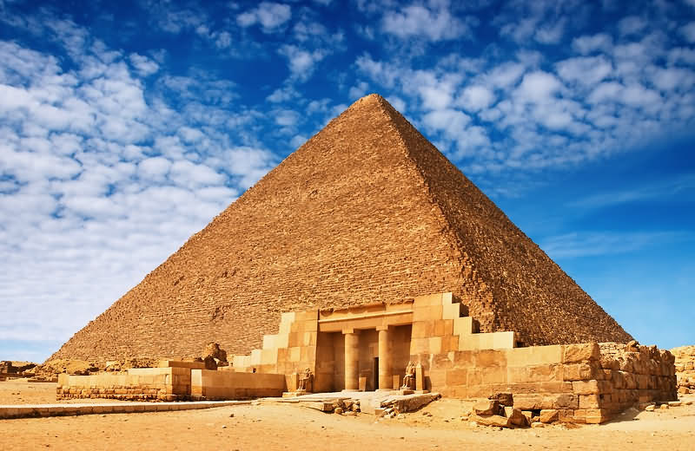

Slide 3
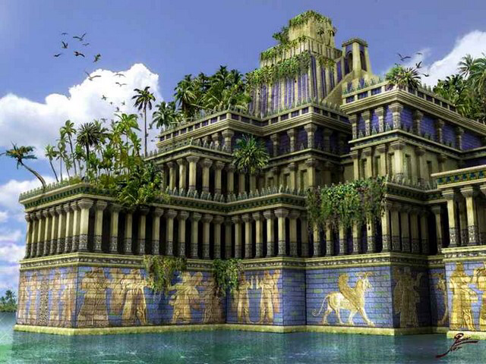

Slide 4
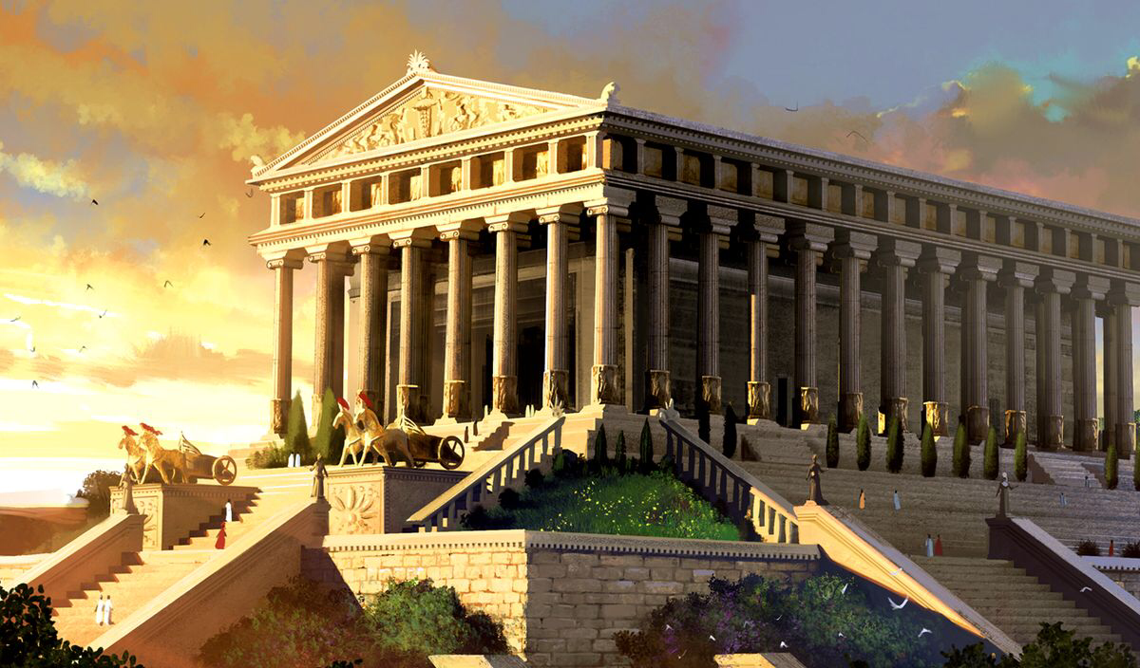

Slide 5
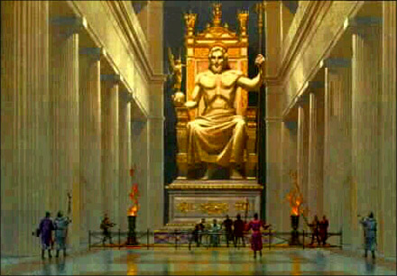

Slide 6
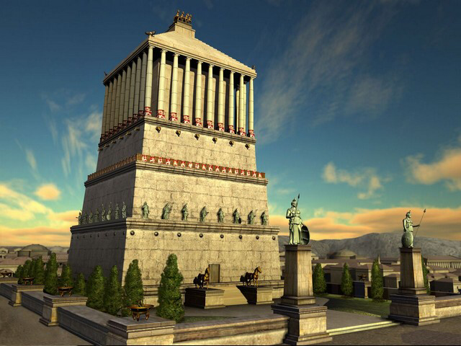

Slide 7
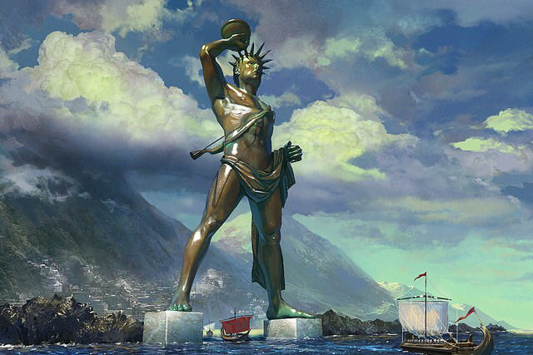

Slide 8
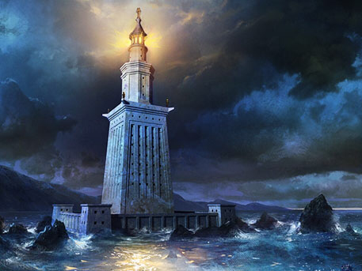

Slide 9
Назовите самую большую пирамиду.

Slide 10
Местонахождение пирамид

Slide 11
Какое из чудес света самое древнее?

Slide 12
Где находилась статуя Зевса?

Slide 13
Назовите имя скульптора статуи Зевса

Slide 14
Кто поддерживает ноги Зевса?

Slide 15
Где находилась статуя бога Гелиоса?

Slide 16
Почему разрушилась статуя Колосса Родосского?

Slide 17
В честь чего был построен Колосс?

Slide 18
Статуя какого бога украшала Александрийский маяк?

Slide 19
Сколько строился маяк?

Slide 20
На каком острове расположился маяк?

Slide 21
Где были построены висячие сады Семирамиды?

Slide 22
Для кого предназначались Висячие сады Семирамиды?

Slide 23
Какой знаменитый полководец отдыхал в Висячих садах Семирамиды?

Slide 24
Для какого царя был построен мавзолей в Галикарнасе?

Slide 25
Кем был Мавсол (национальность)?

Slide 26
Какие стили сочетались в чуде света?

Slide 27
Назовите известную фразу, связанную с фамилией "убийцы" храма Артемиды

